Slide 1
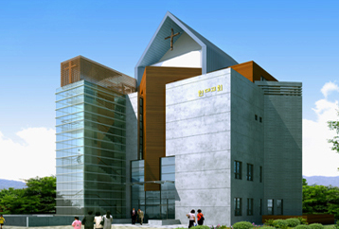
하나님께 예배드려요!

Slide 2
2015년 3월 22일 어린이 예배
사순절
다섯째 주일 입니다.

Slide 3
예배로의 부름
하나님은 영이시니
예배하는 자가 신령과
진정으로 예배할지니라(요 4:24)

Slide 4
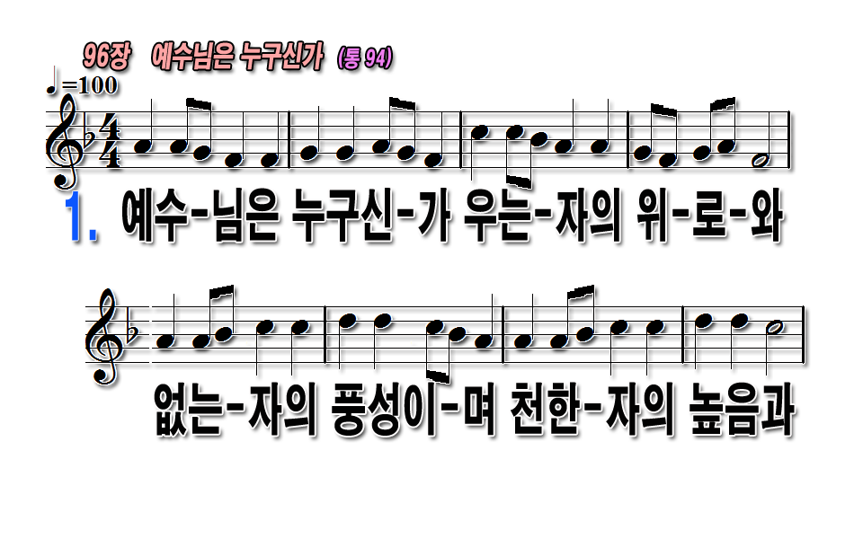





Slide 5
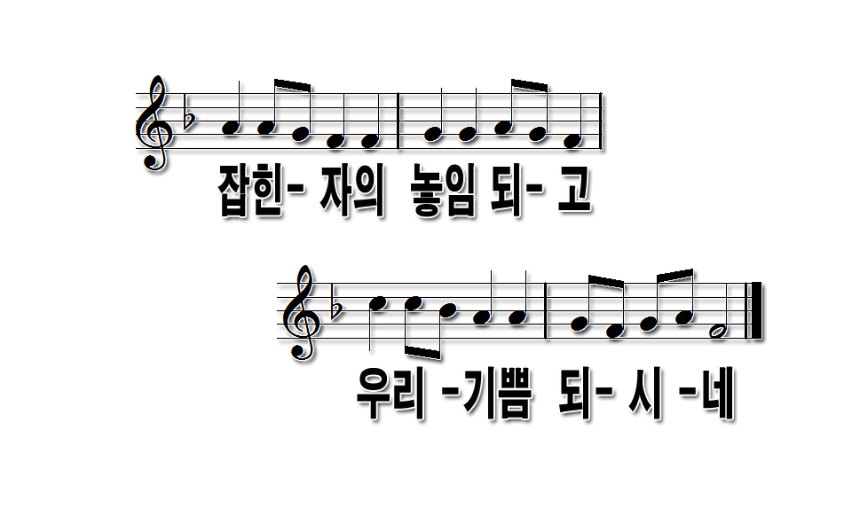

Slide 6
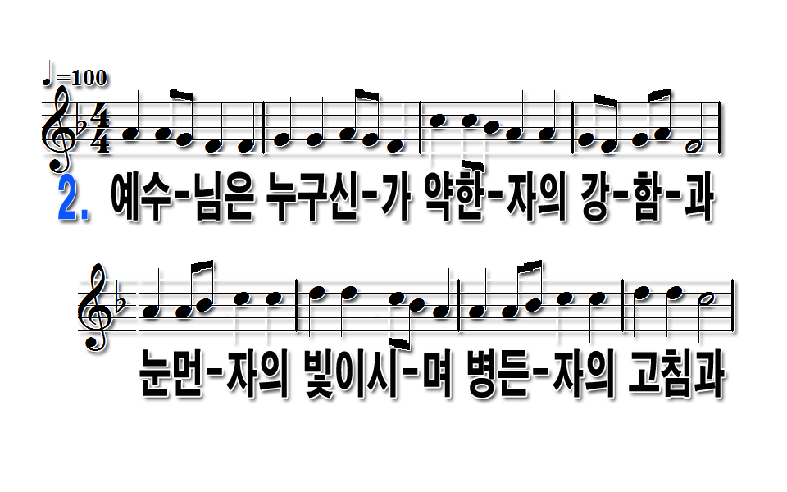



Slide 7


Slide 8



Slide 9


Slide 10
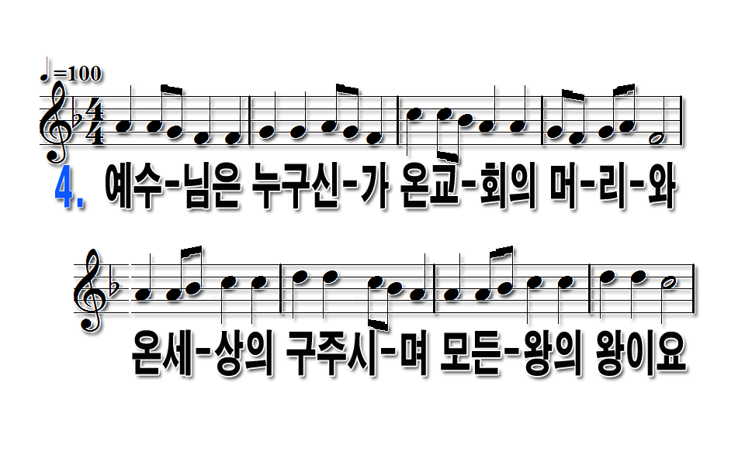


Slide 11


Slide 12
공동기도
사랑의 하나님 감사합니다
지난 한 주간 동안에도
우리를 지켜주시고,
친구들과 어울려 하나님께
예배 드리게 하시니
감사 드립니다.

Slide 13
공동기도
새 학기가 시작되었습니다.
새로 만난 친구들과 사이 좋게 지내고 선생님의 가르침에도 잘 순종해서 한 해가 좋은
열매를 거두는 복된 시간이
되게 해 주세요.

Slide 14
공동기도
언제나 하나님께 기도하며
하나님을 사랑하는 어린이가
되게 해 주세요.

Slide 15
공동기도
우리가 한 자리에 모여서
주님께 예배하오니
주님께서 우리의 예배가
하나님께서 기뻐하시는
예배가 되도록 우리와 함께
해 주시고,

Slide 16
공동기도
하나님의 말씀대로 친구들을 사랑하게 해 주세요.
예수님의 이름으로 기도합니다. 아멘!

Slide 17
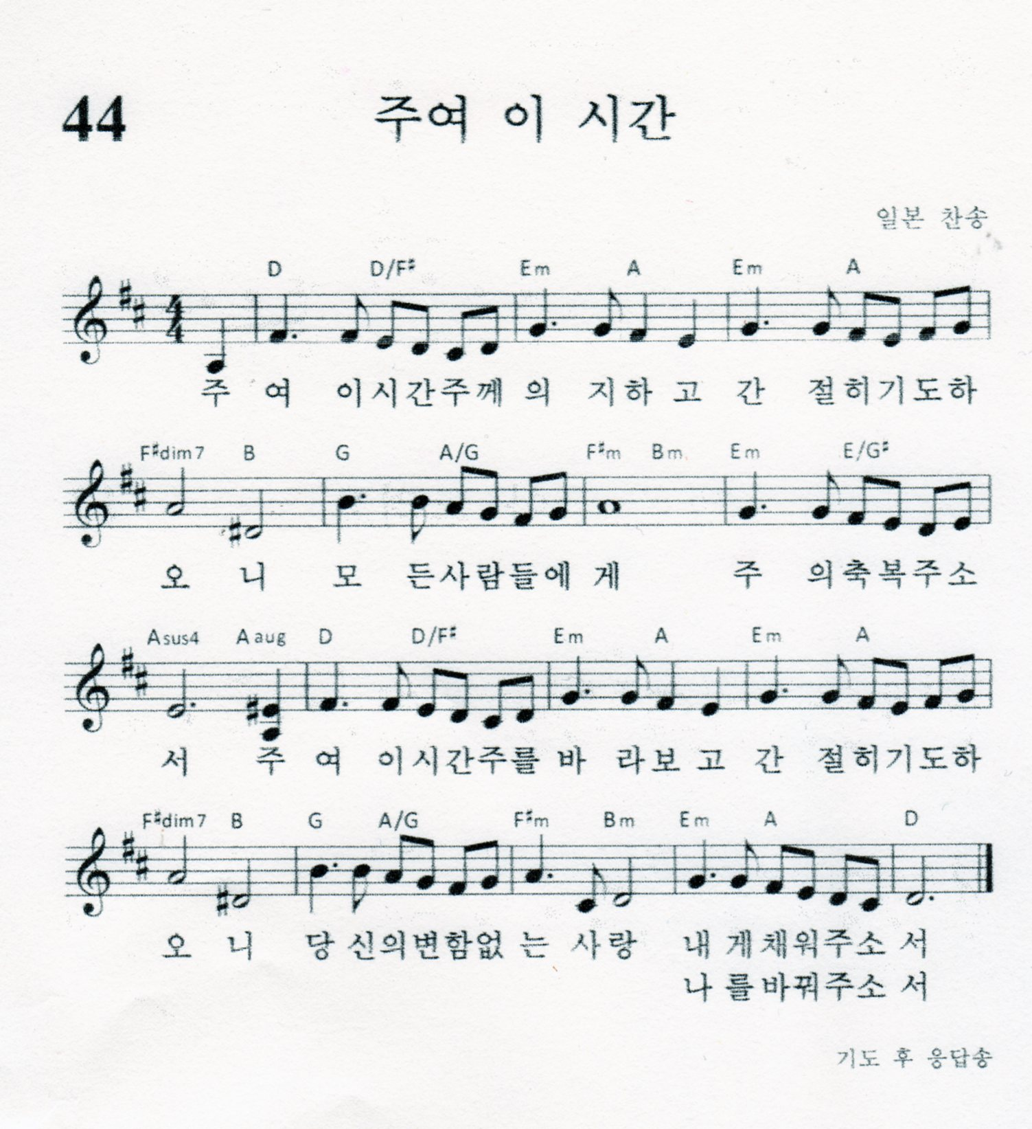
주여 이 시간
①

Slide 18
②

Slide 19
나누어 읽는 말씀
세 한 : 내가 하나님의 아들의 이름을
믿는 너희에게 이것을 쓰는 것은
회 중 : 너희로 하여금 너희에게 영생이
있음을 알게 하려 함이라
세 한 : 내가 그리스도와 함께 십자가에
못 박혔나니
회 중 : 그런즉 이제는 내가 사는 것이
아니요 오직 내 안에 그리스도께서
사시는 것이라

Slide 20
나누어 읽는 말씀
세 한 : 이제 내가 육체 가운데 사는 것은
회 중 : 나를 사랑하사 나를 위하여 자기
자신을 버리신 하나님의 아들을
믿는 믿음 안에서 사는 것이라
세 한 : 나는 포도나무요 너희는 가지라
회 중 : 그가 내 안에, 내가 그 안에 거하면
사람이 열매를 많이 맺나니
세 한 : 나를 떠나서는 너희가 아무 것도
할 수 없음이라

Slide 21
나누어 읽는 말씀
회 중 : 그러므로 너희는 가서 모든 민족을
제자로 삼아
세 한 : 아버지와 아들과 성령의 이름으로
세례를 베풀고
회 중 : 내가 너희에게 분부한 모든 것을
가르쳐 지키게 하라
세 한 : 볼지어다 내가 세상 끝날까지
너희와 항상 함께 있으리라
하시니라

Slide 22
나누어 읽는 말씀
회 중 : 오직 성령이 너희에게 임하시면
세 한 : 너희가 권능을 받고
회 중 : 예루살렘과 온 유대와 사마리아와
땅 끝까지 이르러 내 증인이
되리라 하시니라

Slide 23
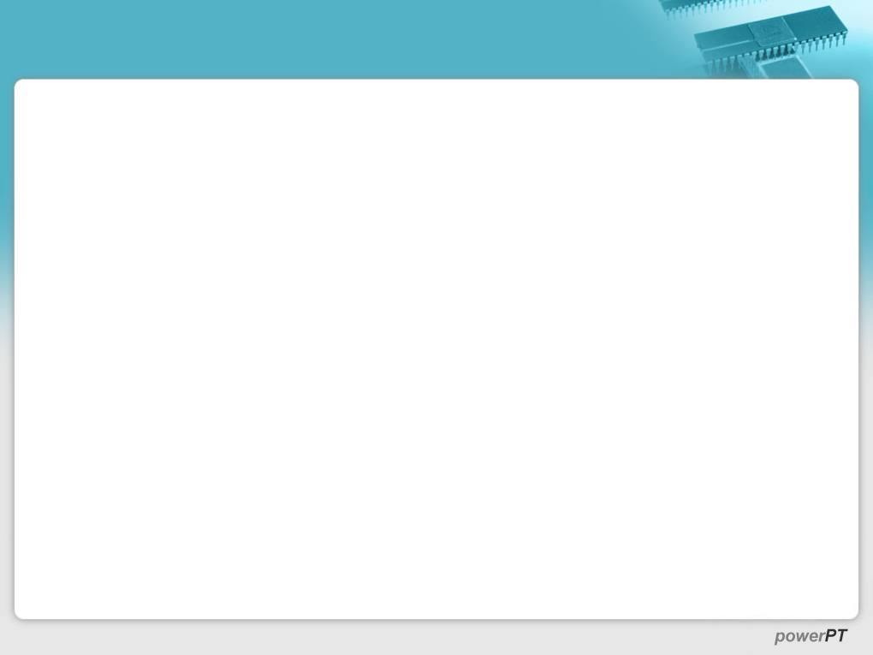
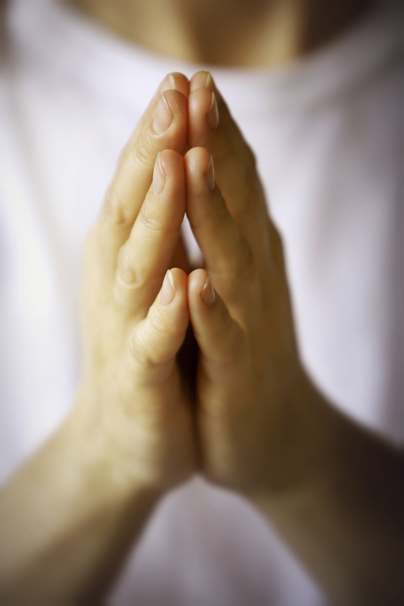
사 도 신 경
전능하사 천지를 만드신
하나님 아버지를 내가 믿사오며,
그 외아들 우리 주 예수 그리스도를
믿사오니,
이는 성령으로 잉태하사
동정녀 마리아에게 나시고,

Slide 24
본디오 빌라도에게 고난을 받으사,
십자가에 못박혀 죽으시고,
장사한 지 사흘 만에 죽은 자 가운데서
다시 살아나시며
하늘에 오르사, 전능하신 하나님 우편에
앉아 계시다가,
저리로서 산 자와 죽은 자를 심판하러
오시리라.

Slide 25
성령을 믿사오며, 거룩한 공회와,
성도가 서로 교통하는 것과,
죄를 사하여 주시는 것과,
몸이 다시 사는 것과,
영원히 사는 것을 믿사옵나이다.
아멘.

Slide 26
대표 기도- 전노엘 어린이

Slide 27
설 교 - 김만규 권사님

Slide 28
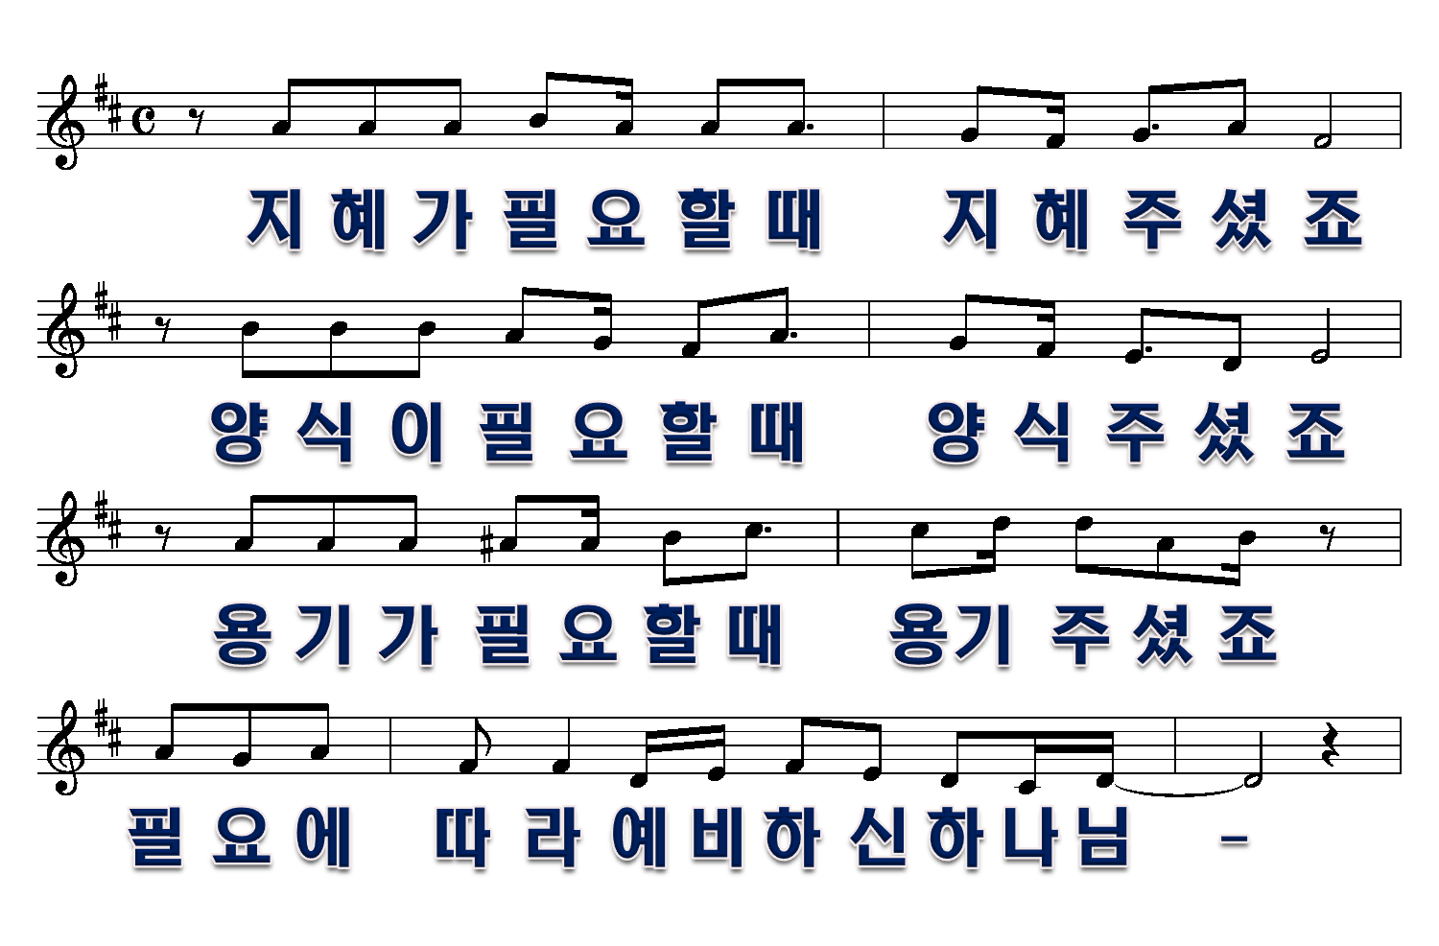
감사해
1/4

Slide 29
2/4

Slide 30
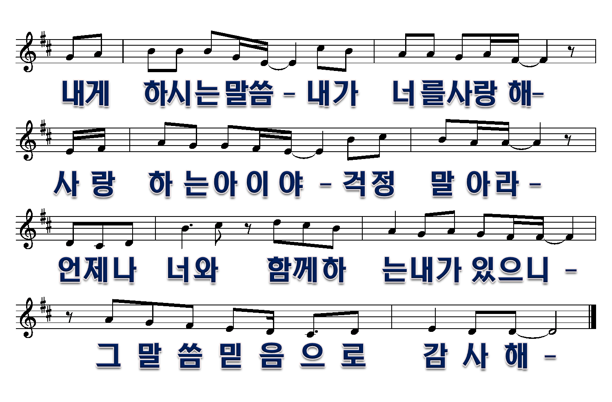
3/4

Slide 31
4/4

Slide 32
헌금 기도 – 주하진 어린이

Slide 33
광 고
1
2
3
Notes:
마우스 오른쪽 클릭 후 텍스트편집(문자열추가) 버튼 누른후 텍스트 삽입 바랍니다

Slide 34
주기도문
하늘에 계신 우리 아버지여
이름이 거룩히 여김을 받으시오며
나라가 임하시오며
뜻이 하늘에서 이루어진 것같이
땅에서도 이루어지이다
오늘 우리에게 일용할 양식을 주시옵고

Slide 35
우리가 우리에게 죄 지은 자를
사하여 준 것같이
우리 죄를 사하여 주시옵고
우리를 시험에 들게 하지 마시옵고
다만 악에서 구하시옵소서
나라와 권세와 영광이 아버지께
영원히 있사옵나이다 아멘.

